Slide 1
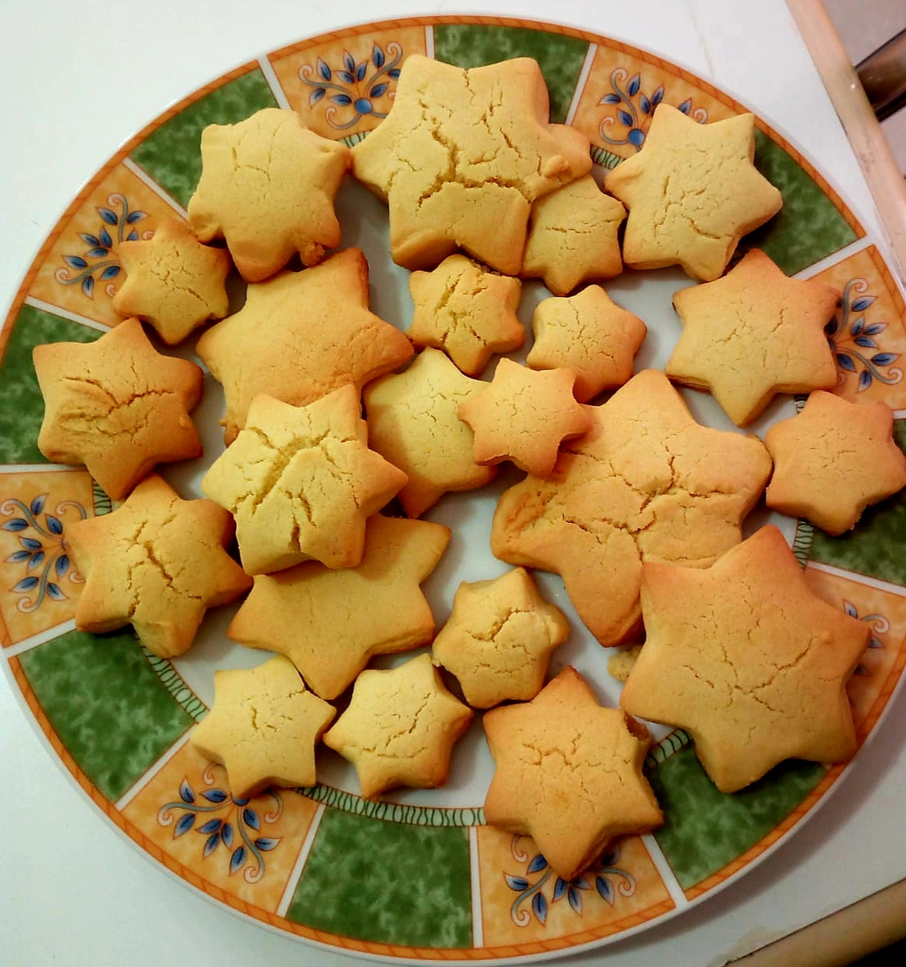
BISCOTTI SPECIALI
INS. SALVATORINA PALATUCCI SEZ M PLESSO SICILIANO

Slide 2
Biscotti della nonna
La mia nonna assai geniale, buona dolce e speciale
è arrivata stamattina
con le uova,la farina
Io la voglia un po' aiutare: mescoliamo, impastiamo assaggiamo e inforniamo.
Quando infine sono cotti i biscotti ci mangiamo!

Slide 3
Ciao bambini la maestra oggi prepara dei buonissimi biscotti e … con sorpresa

Slide 4
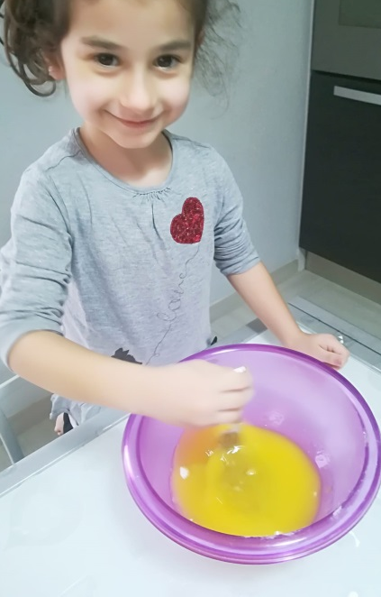
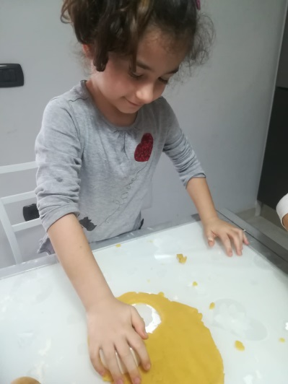
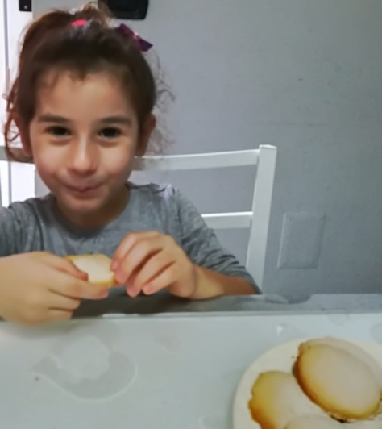
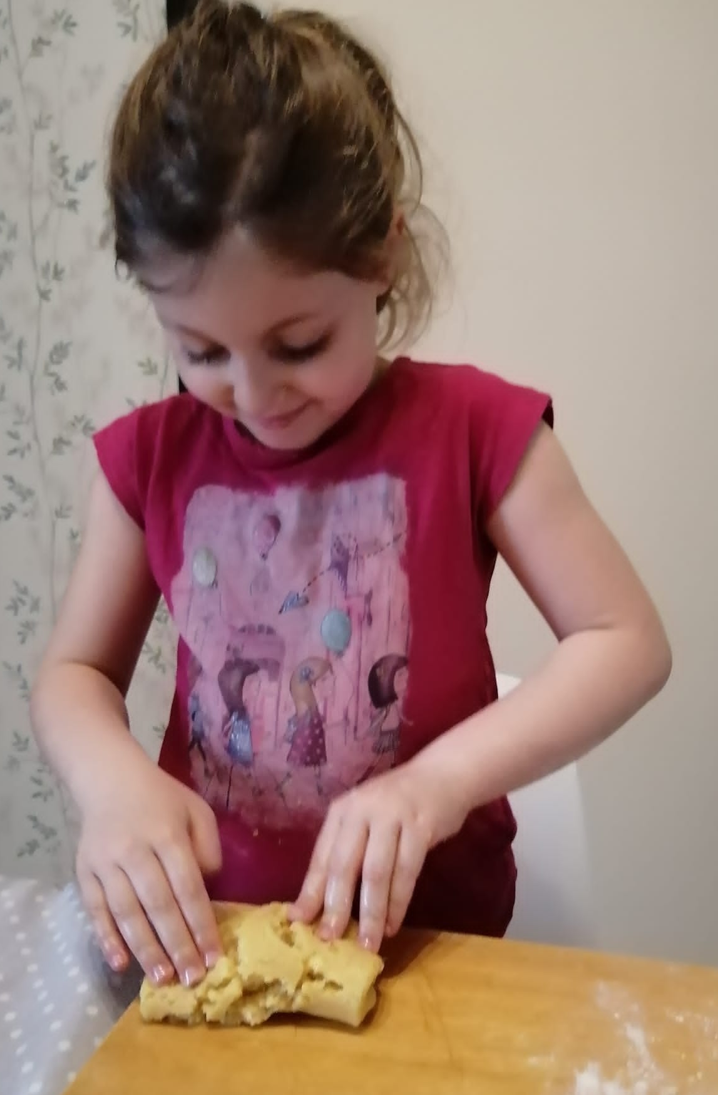
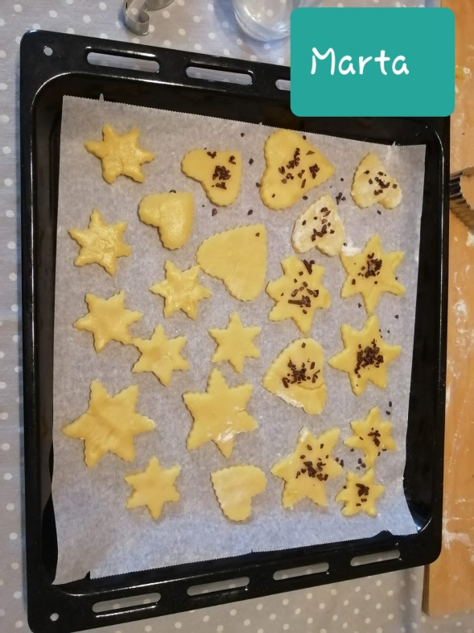
ECCO … i nostri buonissimi biscotti … volete assaggiare!!!!

